Slide 1
Переворачиватель пингвинов 10А
Редкая профессия

Slide 2
"Меня возьмите! - попросила Нина, Поддев пингвина правою ногой,- Смогу переворачивать пингвинов Не хуже я, чем кто-нибудь другой!" Потом достала пудру из корсета ("Мир красота спасёт" - её девиз), Не замечая, что туфлёй поддетый, Пингвин не встал, а покатился вниз. Мораль проста - активным будь и если На эту должность ты не подошёл, Тебя без промедлений купит "Челси" За то, что ты забил пингвином гол.

Slide 3
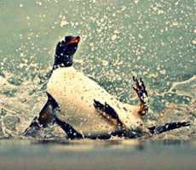
Понятие
Антарктические пингвины, не привыкшие к шуму в небе, настолько бывают увлечены взлетающими самолетами, что, провожая их взглядом, опрокидываются на спину и подняться самостоятельно не могут. Барахтающиеся на спине птицы оказываются полностью беспомощными и даже рискуют погибнуть при сильных снегопадах. Этот факт, конечно, является угрозой биоразнообразию, поэтому существует среди полярников специально обученный человек – подниматель или переворачиватель пингвинов – который после каждого пролетающего самолёта курсирует льды в поисках попадавших пернатых, дабы вернуть их в привычное вертикальное состояние

Slide 4
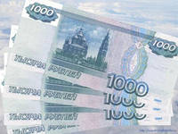
Зарплата
Уровень дохода:
от 80000 руб. до 100000 руб.

Slide 5
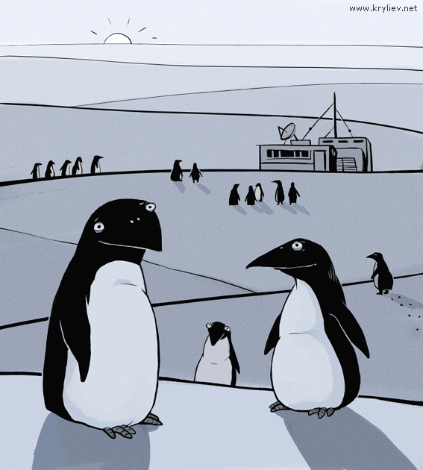
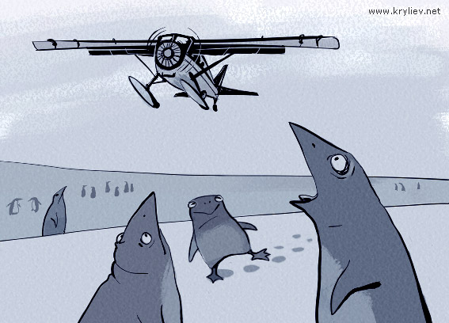
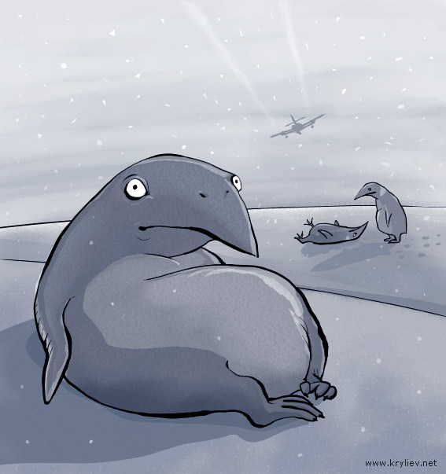
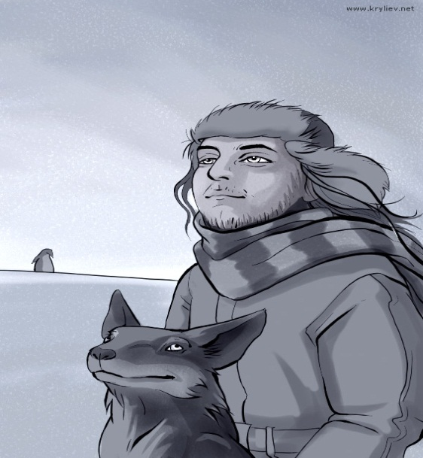
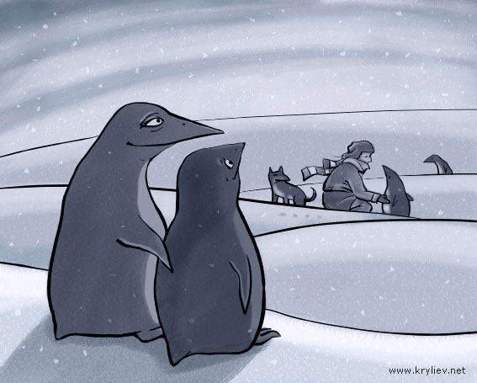
Комикс

Slide 6
Требования к квалификации
- коммуникативность;
- стресоустойчивость на высоком уровне благодаря пройденному курсу мантра йоги в Индии у известного йога эгсбициониста Бабу Апу;
- прекрасное здоровье;
- доброе отношение к животным и людям;
- иметь опыт дистанционный работы по переворачиванию пингвинов на Антарктиде;
- способность не выходить из дома неделями, если есть спутниковый интернет;
- способность рециркулировать мышечную массу на уровне метаболизма и низкая морозовоспримчивость;
- иметь базовые знания по зоологии, криптозоологии, биогеографии, которые должны бережно храняться в передней части теменной доли, в области задней центральной извилины и должны быть извлечены и задействованы по первому же требованию;
- способность сделать фотоаппарат из подручных средств таких как спичечный коробок, консервные банки и т.д. приветствуется

